Slide 1
Читання й запис чотирицифрових чисел у межах 2000. Утворення другої тисячі. Лічба тисячами до 10000.
Урок математики, 4 клас
Рудакова Лідія Володимирівна,
учитель початкових класів
Новотроїцької ЗШ І-ІІІ ст.№ 4
Донецької області

Slide 2
Математичний диктант
Запишіть сусідів
числа 500, 1005,1345
Запишіть наступне до
числа 239
Запишіть суму розрядних
доданків одним числом
900+50+4

Slide 3
Довжина прямокутника- 8 см,
ширина- на 2 см коротша.
Знайдіть площу
прямокутника
За 3 хвилини равлик
подолав відстань 15 см.
З якою швидкістю
рухається равлик?
600 зменшіть
на сотню

Slide 4
Знайдіть добуток чисел 32 і 3
Суму чисел 564 і 235 зменшили на 300
Знайдіть різницю чисел 362 і 281
Невідоме число помножили на 50 і отримали 200. Знайдіть невідоме число.
Частку чисел 64 і 8 збільшили у 3 рази

Slide 5
Прочитай числа:
1000, 2000, 3000, 7000, 8000
Поясни, як можна одержати дві тисячі.
1999+1=1000+(999+1)=1000+1000=2000
Розклади на зручні доданки і виконай ділення:
38:2 90:5
90:2 48:2

Slide 6
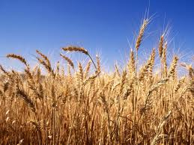
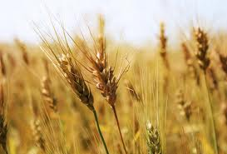
Виконай усно:
З двох однакових за розмірами ділянок фермер зібрав 5000 кг пшениці і 4000 кг жита.Скільки всього кг зерна зібрав фермер?
На скільки більше кг пшениці,
ніж жита зібрав фермер?

Slide 7
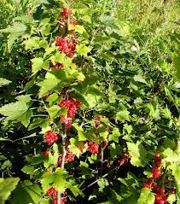
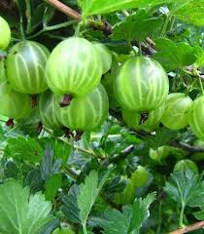
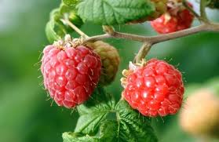
Розв´яжи задачу
У саду зібрали 36 кг смородини, малини – у 3 рази менше, ніж смородини, агрусу – у 5 раз більше, ніж малини. На скільки кілограмів більше зібрали агрусу, ніж смородини?

Slide 8
Розподіли на дві групи
Прямокутники
Не прямокутники

Slide 9
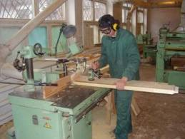
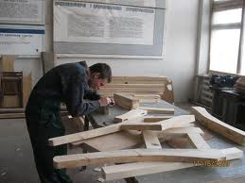
Самостійна робота. Задача
2 столяри відремонтували за 5 днів 80 столів. Щодня кожний з них ремонтував однакову кількість столів. Скільки столів ремонтував один столяр за один день?

Slide 10
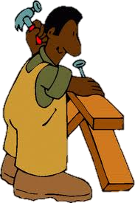
Перевіряємо
1) 80 : 5 = 16 (ст.) – один за 5 днів
2) 16 : 2 = 8 (ст.) – один за один день.
(80:5) : 2 = 8 (ст.)
Відповідь: один столяр ремонтував
8 столів за один день.

Slide 11
Підсумок уроку
Як отримати число 2000?
Назви розрядні доданки числа 1467
Скільки всього десятків у числі 1234?
Домашнє завдання
Розв´язати з поясненням, № 125.
Виконати у стовпчик, № 126.

Slide 12
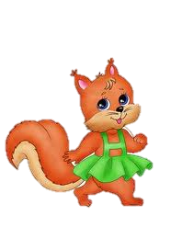
Молодці!

Slide 13
В презентації використано ресурси інтернету

